Slide 1
Muotoilu ja tuotemuotoilu
Muotoiluprosessi

Slide 2
Muotoiluprosessi
Tämä materiaali on 1 op:n kokonaisuus muotoiluprosessista, joka on osa laajempaa materiaalia Muotoilu ja tuotesuunnittelu.
Noora Nylander, LAB ammattikorkeakoulu
KiertotalousAMK
https://kiertotalousamk.fi
Osaamistavoitteet:
Tämän osion suorittamisen jälkeen opiskelija…
osaa tunnistaa sekä kuvata muotoiluprosessin mallin
osaa kuvata muotoilu ajattelun erityispiirteet prosessissa

Slide 3
Luovuus
Luova prosessi:
Ongelman löytäminen
hautomisvaihe
oivallus
ratkaisun hyväksyminen/hylkääminen
Luovaan työhön sisältyy epäonnistuminen. Vaatimuksina tähän ovat:
epäonnistumisen sietäminen,
ja siitä lähtevä uusi yrittäminen
Suurin osa muotoilutyöstä on olevan parantamista ja uudistamista, mutta tämä ei vähennä luovuuden arvoa
Luovuutta tarvitaan
esteettisen olemuksen parantamisessa,
rakenteellisten ongelmien ratkaisussa
menetelmien kehityksessä
Muotoilutyössä houkuttelee uuden ja omaperäisen ajattelun tarve, joka houkuttaa luovia yksilöitä muotoilijan ammattiin
Lähde: Kettunen, I. (2001).

Slide 4
Luovan persoonan ominaisuuksia
Ongelmaherkkyys
Ideasujuvuus
Ideajoustavuus
Omaperäisyys
Uudelleenmäärittelykyky
Viimeistelykyky
Kehittää ideoita vähäisestä alkuärsykkeestä
Syntetisointikyky
Organisoi ideat laajaksi kokonaisuudeksi vastakohta on analysointikyky
Lähde: Kettunen, I. (2001).

Slide 5
Luova prosessi
Kokemus, itsensä tunteminen ja projektin hallinta auttavat suoritustilanteessa
Epäonnistumisen pelko on suurin haittatekijä luovuudelle
Pitää varautua, että osa ideoista menee roskakoriin
Pitää luottaa, että lopussa löytyy jokin onnistunut idea vaikkei se ole vielä hahmottunut
Pitää edetä pieni askel kerralla ja testata ideoita, jotta epäonnistuessa ”ei putoa liian korkealta”
Lähde: Kettunen, I. (2001).

Slide 6
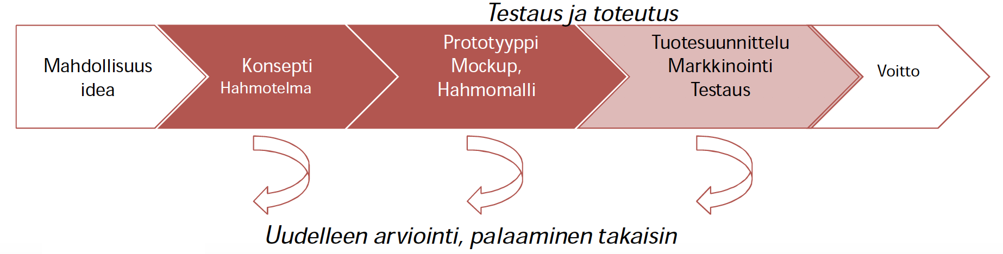
Tuotekehitys, konsepti, tuotesuunnittelu
Tuotekehitys on teollisessa ympäristössä tehtävää tuotteiden suunnittelua,
jossa otetaan huomioon valmistus, markkinointi, tekninen kehitys ja teollinen muotoilu
Liiketoiminnan menestys perustuu kykyyn havaita kuluttajien tarpeita ja kykyyn vastata näihin tarpeisiin edulliseen hintaan
Kehitettävä tuote on vain konsepti eli hahmotelma, ennen kuin se todistaa menestyksensä taloudellisesti
Alkaa mahdollisuudesta/unelmasta ja päättyy voittoon
Lähde: Kettunen, I. (2001).

Slide 7
Tuotekehityksen lähtökohdat
Käyttäjälähtöinen
Konsepti lähtee markkinoilla havaitusta asiakas/käyttäjätarpeesta
Teknologialähtöinen
Konsepti lähtee annetusta teknologiasta esim. Goretex
Suunnittelijalähtöinen
Konsepti lähtee suunnittelijan ideasta/mieltymyksestä
Vastaako asiakastarvetta?
Tuotantolähtöinen
Konsepti lähtee annetusta systeemistä
Kustomoidut tuotteet
Pieniä variaatioita standardituotteesta
Lähde: Kettunen, I. (2001).

Slide 8
TED talk: Tim Brown - designers think big
Tim Brown IDEO muotoilutoimistosta selittää (englanniksi) muotoilun ja muotoiluprosessin muutosta ajassa sekä sitä, miten uudenlaista ajattelua tarvitaan, kun maailmassa suuret, kompleksimmat ongelmat lisääntyvät ja näitä tulisi ratkaista. Brown kuvaa myös seuraavilla sivuilla keskusteltavaa muotoilulle tyypillistä divergentin ja konvergentin ajattelun vaihtelua.
https://www.ted.com/talks/tim_brown_designers_think_big

Slide 9
Ajattelutavan vaihtelu ja muotoiluprosessi
Dubberly (2004) kuvailee laajennetussa 145-sivuisessa analyysissään ja mallintaa sekä analysoi muotoiluprosesseja, jotka ulottuvat ainakin 1960-luvulle. 70- ja 80-luvuilla suunnitteluprosessien kuvausten perusajatukset keskittyivät ongelmanratkaisuun. Tähän sisältyi jo divergentin ja konvergentin ajattelun vaihtelu. Tämän jälkeen käyttäjälähtöinen lähestymistapa ja erilaisten kehitysmenetelmien soveltaminen muotoilussa ovat lisääntyneet, ja suunnittelun visuaaliset kuvaukset sisältävät nyt sekä divergenttejä ​​että konvergentteja ajattelun muunnelmia keinona pumpata kehitystä eteenpäin. Lisäksi muotoiluprosessi sisältää useita vaihtelevia menetelmiä prosessin eri vaiheissa.
Divergentti ajattelu tarkoittaa, että etsitään monia ja vaihtoehtoisia ratkaisumahdollisuuksia. Konvergentti ajattelu taas tarkoittaa, että pyritään valitsemaan käytännöllisin ja optimaalisin ratkaisu.
Seuraavalla dialla nähtävät timanttimaiset sekä aaltoilevat mallit kuvaavat divergentin ja konvergentin ajattelun vaihtelua muotoiluprosessissa. Kravattimallissa taas esitetään paremmin ajallisesti ideointi ja toteutusvaiheen ajan käyttö, sekä se, että prosessissa tyypillisesti tapahtuu aaltoilevaa palaamista vaiheista toiseen ja niiden sisällä.
Lähde: Dubberly (2004), PDF:n voi ladata linkin takaa. Tämä linkki löytyy lähdeluettelosta

Slide 10
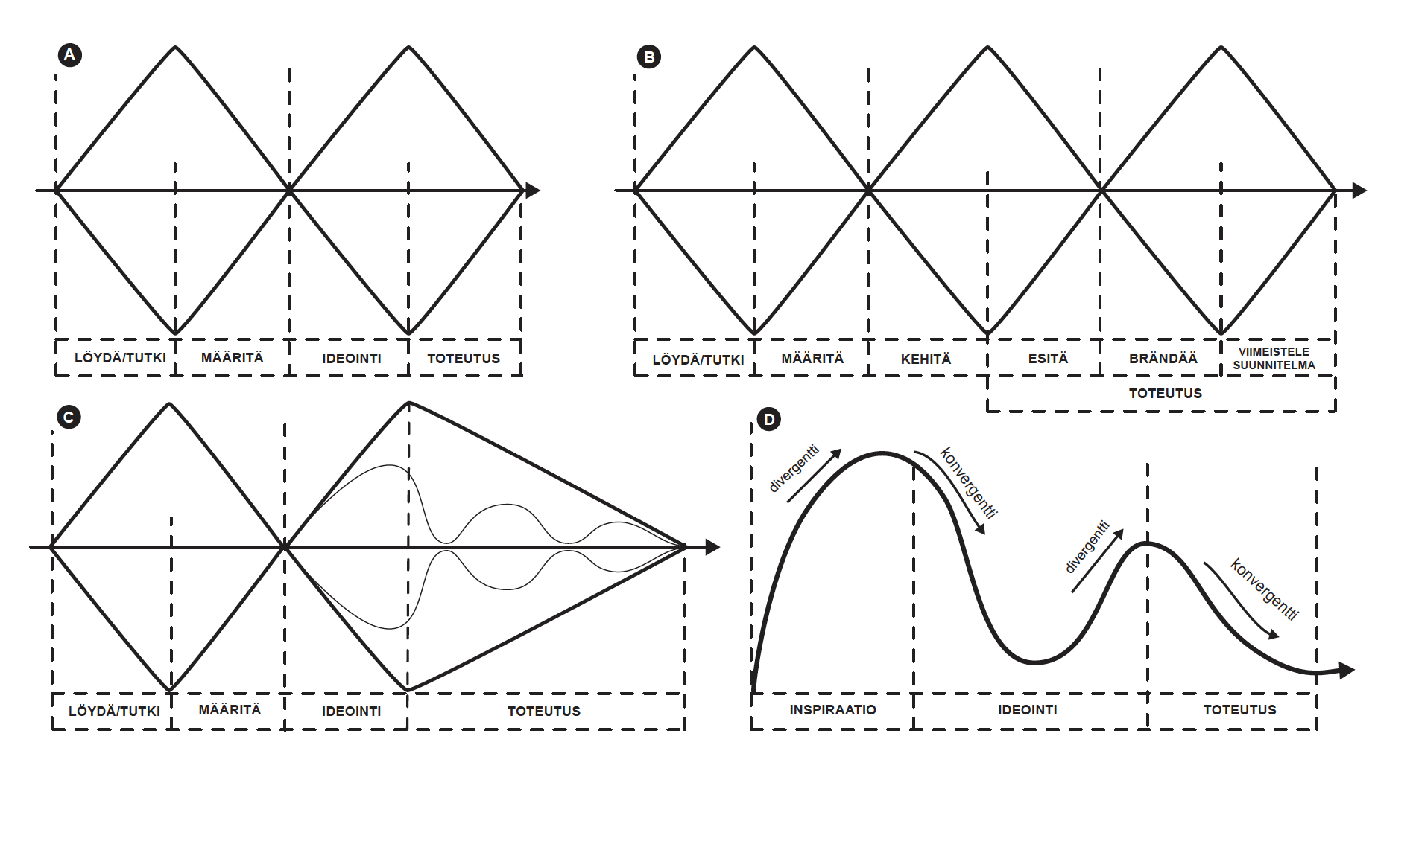
Kuva: Tupla, tripla, kravatti ja kaarimallit muotoiluprossiin:
Tupla-timantti malli( modifioinut Nylander 2018, the Design Council Double Diamond).
Tripla -timantti malli (modifioinut Nylander 2018, You 2016).
Kravatti malli, modifioinut Nylander 2018, the Stanford University Design School 2018 (Winograd 2018).
Kaari-malli – Human centred design toolkit by IDEO. (modifioinut Nylander 2018)

Slide 11
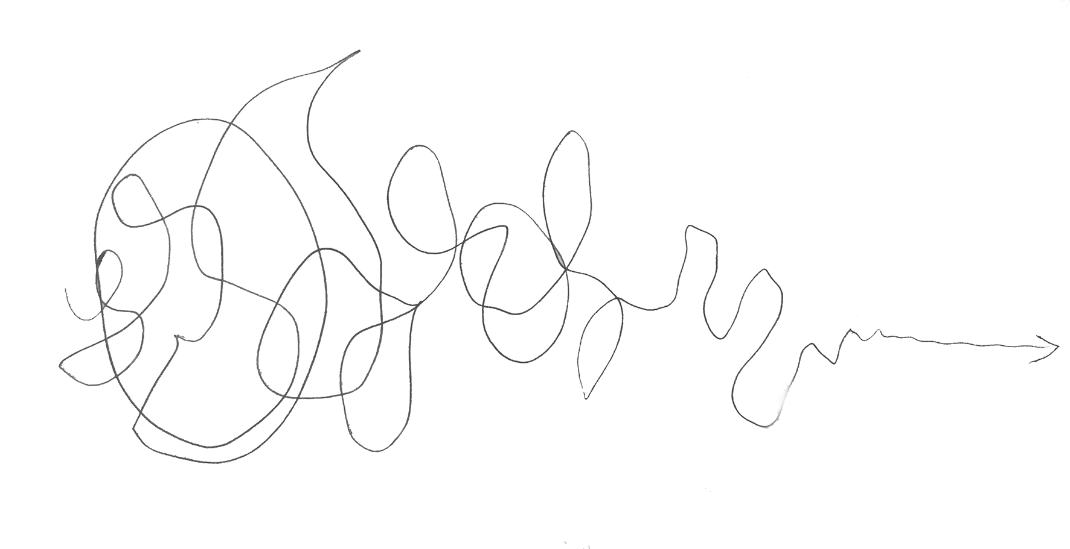
Damien Newman Squiggle, Muotoilu ajattelun prosessi
EPÄVARMUUS / TYYPILLISET KAAVAT / OIVALLUKSET
SELKEYS / TAVOITE
Tutkiminen
Etsiminen
oivallukset, Iterointi
Kokeilut
Tulevaisuuden
Näkökulmat
Prototyypit
konseptit
Kehittynyt ja yksityiskohtainen muotoilu
Kyseenalaistaminen,
haasteet
Synteesi eli yhteenveto
Tässä vaiheessa on kallista oppia virheistä, eli testaamista ja kokeilua tulisi tehdä aiemmin
Näkökulmat, vaihtoehdot,
variaatiot
TUTKIMUS
KONSEPTIT JA PROTOTYYPIT
SUUNNITTELU
Lähde: https://thedesignsquiggle.com/
Kuvituksen on modifioinut ja kääntänyt Nylander 2020. alkuperäinen löytyy lähdelinkin takaa: The Process of Design Squiggle by Damien Newman, is licensed under a Creative Commons Attribution-No Derivative Works 3.0 United States License.
Halvempaa oppia ja tehdä virheitä

Slide 12
Pienryhmätehtävä – Lue ja visualisoi muotoiluprosessi Oma pienryhmä (3-4hlöä) = lukupiiri -> Kirja: Ilkka Kettunen, Muodon palapeli (2001) tai muu vastaava aineisto esimerkiksi lähdeluettelossa mainitut muut teokset • Lukekaa aineisto ja keskustelkaa siitä, millainen muotoiluprosessi on ja mikä siinä on tärkeää. Pyrkikää pohtimaan prosessia luovan ajattelun kokemuksen, joka on esitetty dioissa, kautta. Visualisoikaa ryhmänä kirjassa/aineistossa esitetty muotoiluprosessi posteriksi eli julisteeksi A4/A3 kokoon. Laittakaa sivun alaosaan nimenne. Lukemiseen ja tehtävän tekoon voi varata 2-4 vko riippuen opetuksen muusta rytmistä

Slide 13
Lähteitä
Design Council. (2019). Feature. The Design Process: What is the Double Diamond? Saatavilla https://www.designcouncil.org.uk/news-opinion/design-process-what-double-diamond (Viitattu 18.11.2020)
Dubberly, H. (2004). How do you design? A Compendium of Models. San Francisco: Dubberly Design office. Saatavilla http://www.dubberly.com/articles/how-do-you-design.html (Viitattu 18.11.2020)
Kettunen, I. (2001). Muodon palapeli. Sanoma Pro Oy. Suomi
Newman, D. The Process of Design Squiggle. Saatavilla https://thedesignsquiggle.com/ (Last accessed 18.11.2020)
Winograd, T. (2018). Design process diagrams. Necktie model of flare and focus [d.school]. Saatavilla http://hci.stanford.edu/dschool/resources/design-process/gallery.html#necktie (Viitattu 18.11.2020)
You, W.J. (2016). Creating a Design Education for the 21st Century: Part Two. Saatavilla https://medium.com/@cultofgeek/creating-a-design-education-for-the-21st-century-part-two-90d800e3f9c (18.11.2020)

